Slide 1


Základy programovania (Python)
Geopriestorové programovanie, príkazy GRASS v pythone, import, spracovenie a render máp
Mgr. Tomáš Fedor
tomas.fedor@student.upjs.sk

Slide 2

GRASS GIS
GRASS – do značnej miery využíva python, či už v podobe API, konzoly alebo skriptov (podobne ako v QGIS). Väčšina modulov v GRASS je napísaná v pythone.
Automatizácia vstupov / výstupov, výpočtov a tvorby máp
Tvorba a modifikácia modulov
Príkazy implementované v GRASS GIS vieme spustiť aj pomocou pythona (g.region, v.import, v.vol.rst...)
Vrstvy je ideálne mať importované v databáze projektu – vyhnete sa definovaniu cestu k súboru
Skripty je v niektorých prípadoch vhodné, resp. aj odporúčané spracovať v textovom editore, napr. Atom, pspad alebo aj pycharm.

Slide 3
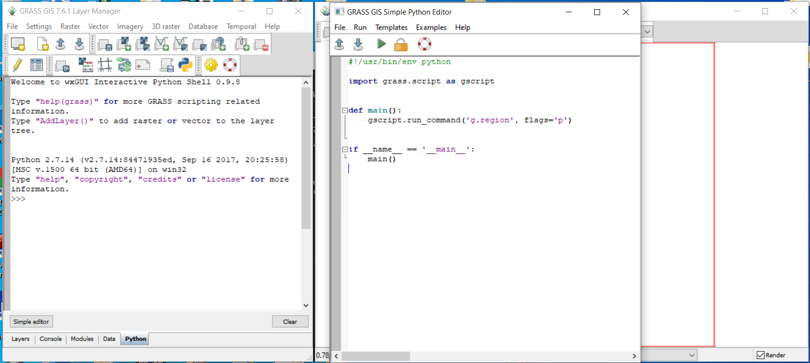
GRASS GIS
GRASS – do značnej miery využíva python, či už v podobe API, konzoly alebo skriptov (podobne ako v QGIS). Väčšina modulov v GRASS je napísaná v pythone.
Automatizácia vstupov / výstupov, výpočtov a tvorby máp
Tvorba a modifikácia modulov

Slide 4
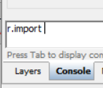
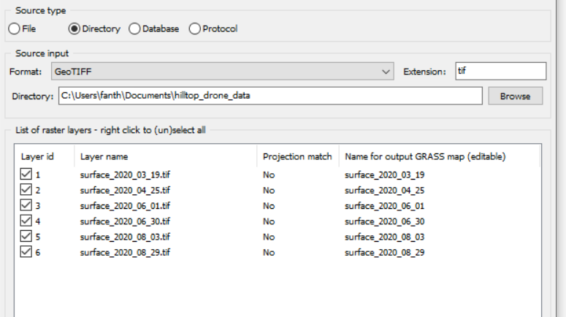
GRASS GIS
Vytvorte nový mapset s CRS:6478
Stiahnite si rastrové vrstvy, s ktorými budeme pracovať: https://drive.google.com/file/d/1zYPDHpXxWDG3zj2zeGum0MOsPUiEk67I/view
Pridajte ich následne do databázy projektu GRASS
Môžeme si hneď vyskúšať consolu – použijeme príkaz r.import
Vyberieme priečinok (Directory) s rastrami a importujeme ich

Slide 5
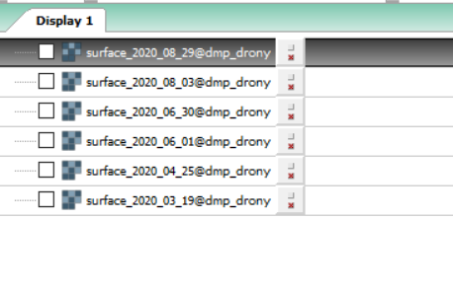
GRASS GIS – import do mapsetu
Graficky – najjednoduchšie a najrýchlejšie (gdal nemusí fungovať vzhľadom na zadefinované cesty)
Použitím layer console:
r.in.gdal input=surface_2020_03_19.tif output=surface_2020_03_19

Slide 6
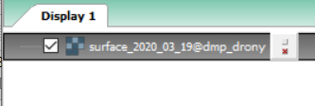
GRASS GIS – import do mapsetu
Pomocou python scriptu
import grass.script as gscript
gscript.run_command(
'r.in.gdal',
input='surface_2020_03_19.tif',
output='surface_2020_03_19',
overwrite=True)
Grass script python library

Slide 7
GRASS GIS – import do mapsetu
Shebang, definuje interpreter
#!/usr/bin/env python
import os
import grass.script as gscript
# Nastavenia
env = gscript.gisenv()
overwrite = True
env['GRASS_OVERWRITE'] = overwrite
env['GRASS_VERBOSE'] = False
env['GRASS_MESSAGE_FORMAT'] = 'standard'
gisdbase = env['GISDBASE']
location = env['LOCATION_NAME']
mapset = env['MAPSET']
Open Source library

Slide 8
GRASS GIS – import do mapsetu
# nastavenie cesty k súborom
data = os.path.join(
gisdbase,
"hilltop_drone_data")
# nastavenie regiónu
gscript.run_command('g.region', res=0.1)
Definovanie cesty k súborom (buď priamo alebo v rámci „grassdata“ databázy)

Slide 9
GRASS GIS – import do mapsetu
# iterácia cez súbory
for file in os.listdir(data):
filename = os.path.splitext(file)[0]
# iterácia cez geotif rastre
if file.endswith('.tif'):
# Kontrola, či sa raster nachádza v mapsete
gscript.run_command('r.in.gdal',
input=os.path.join(data, file),
output=filename,
overwrite=overwrite)
else:
pass

Slide 10
GRASS GIS – tieňovanie, povrch
#!/usr/bin/env python3
import os
import grass.script as gscript
# Nastavenia
env = gscript.gisenv()
overwrite = True
env['GRASS_OVERWRITE'] = overwrite
env['GRASS_VERBOSE'] = False
env['GRASS_MESSAGE_FORMAT'] = 'standard'
gisdbase = env['GISDBASE']
location = env['LOCATION_NAME']
mapset = env['MAPSET']
# Načítanie rastrov z mapsetu
raster_list = gscript.list_grouped('rast',
pattern='surface_*')[mapset]

Slide 11
GRASS GIS – tieňovanie, povrch
for raster in raster_list:
# Nastavenie regiónu
gscript.run_command(
'g.region',
raster=raster,
res=0.1)
# Nastavenie farby
gscript.run_command(
'r.colors',
map=raster,
color='viridis',
flags='e')
# Výpočet tieňovania
gscript.run_command(
'r.relief',
input=raster,
output='relief'+raster[-11:],
zscale=3,
overwrite=overwrite)
# Výpočet reliéfu s tieňovaním
gscript.run_command(
'r.shade',
shade='relief'+raster[-11:],
color=raster,
output='shaded_relief'+raster[-11:],
brighten=30,
overwrite=overwrite)

Slide 12
GRASS GIS – export
#!/usr/bin/env python3
import os
import grass.script as gscript
# Nastavenia
env = gscript.gisenv()
overwrite = True
env['GRASS_OVERWRITE'] = overwrite
env['GRASS_VERBOSE'] = False
env['GRASS_MESSAGE_FORMAT'] = 'standard'
gisdbase = env['GISDBASE']
location = env['LOCATION_NAME']
mapset = env['MAPSET‘]
# Načítanie rastrov z mapsetu
raster_list = gscript.list_grouped('rast',
pattern='shaded_relief_*')[mapset]

Slide 13
GRASS GIS – export
for raster in raster_list:
# Nastavenie regiónu
gscript.run_command(
'g.region',
raster=raster,
res=0.1)
# Zapísanie mapy do rastrového súboru
gscript.run_command(
'd.mon',
start="cairo",
width=1000,
height=1000,
output=os.path.join(
gisdbase,
location,
raster+'.png'),
overwrite=overwrite)
gscript.run_command(
'd.rast',
map=raster)
gscript.run_command(
'd.mon',
stop="cairo")

Slide 14
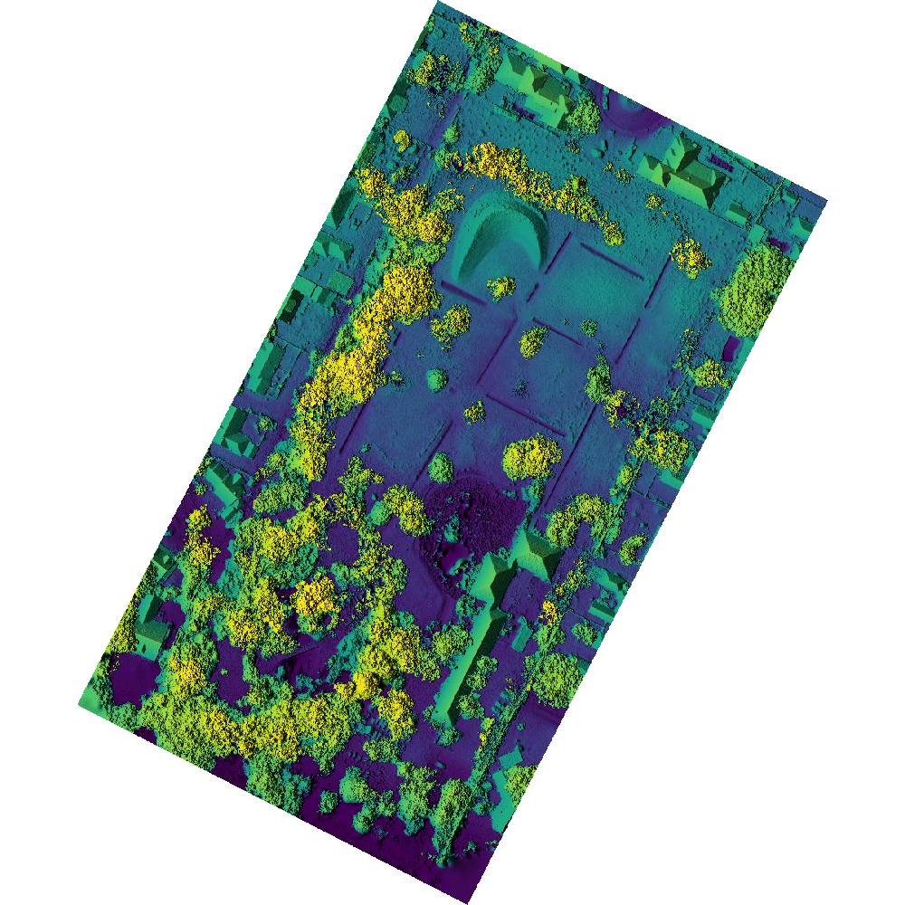
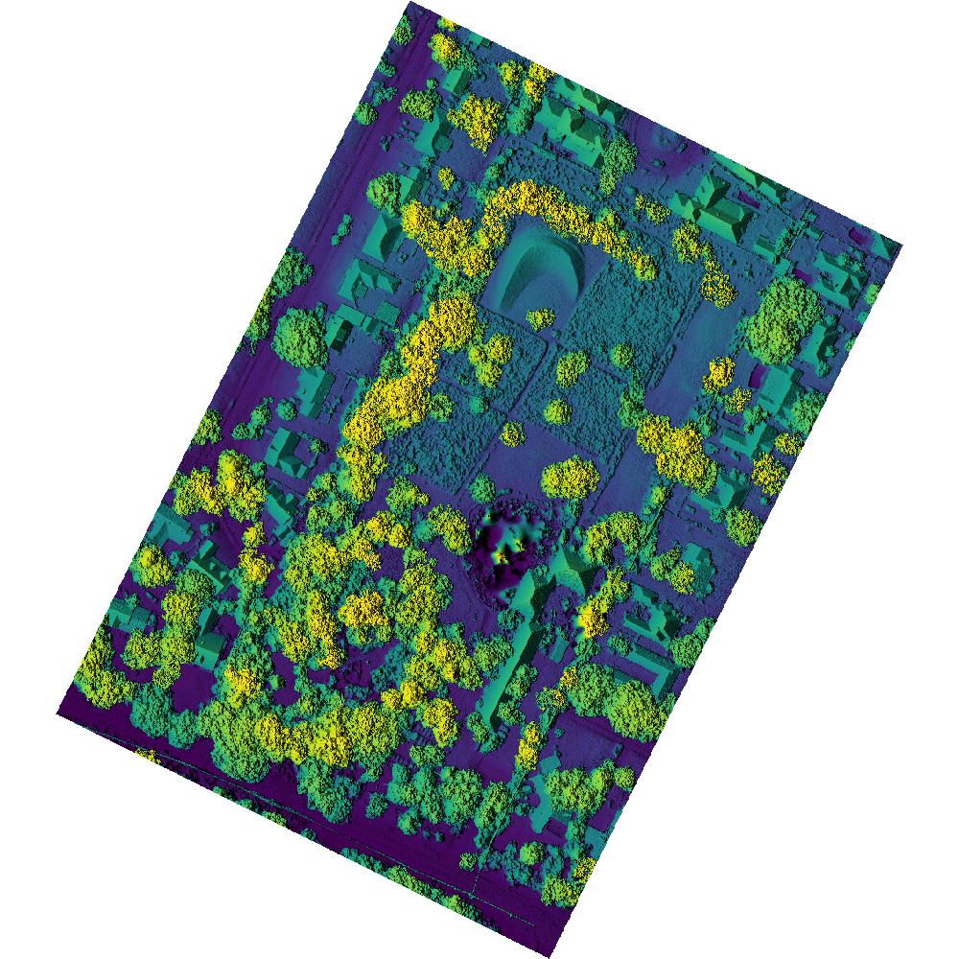

Slide 15
Geopriestorové programovanie, príkazy GRASS v pythone, import, spracovenie a render máp
Ďakujem za pozornosť ☺
Mgr. Tomáš Fedor
tomas.fedor@student.upjs.sk

